Slide 1

Projeto Integrador 1

Slide 2

NOVA TECNOLOGIA
Alunos:
Erik Figueiredo Magalhães
Filipe Gabriel de Oliveira da Silva
Gabriel Barroso dos Santos
Jessica Caroline Tou Soares
Stefany Ramos Vieira

Slide 3
DOR
Filas extensas no caixa do supermercado
Demora no atendimento individual em dia de pagamento/adiantamento, devido a grande quantidade de produtos que os consumidores compram
Dificuldade para encontrar produtos com preços mais atrativos (promoções).
Tempo gasto para encontrar produtos dispostos nas prateleiras

Slide 4
VALIDAÇÃO DA DOR
No total foram 192 entrevistados.
50,5% dos entrevistados são do gênero masculino e 47,9% do gênero feminino. Do total 1,6% preferiu não informar.
Com relação ao estado civil dos participantes 64,1% se declarou solteiro.
A faixa etária entre 19 – 30 anos compreende a maior parte dos entrevistados totalizando 52,1%.

Slide 5
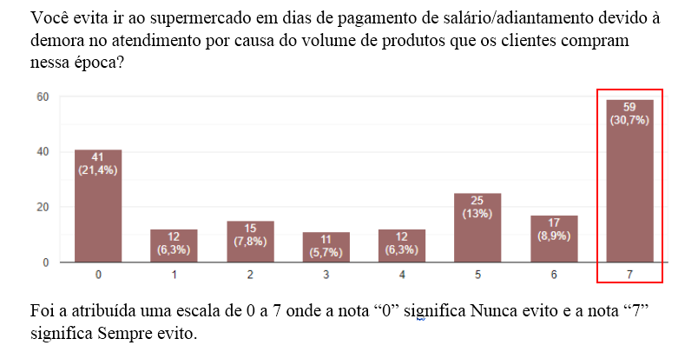
VALIDAÇÃO DA DOR

Slide 6
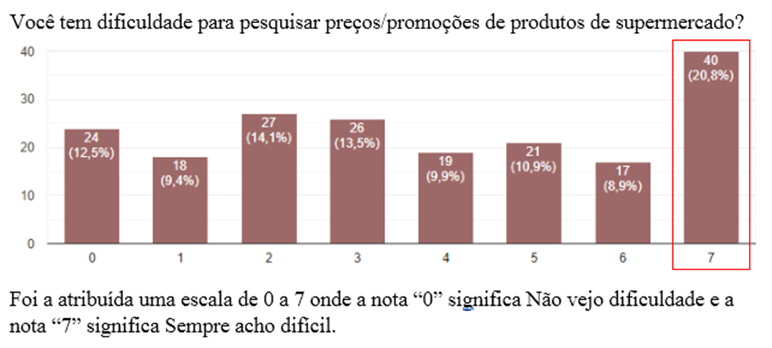
VALIDAÇÃO DA DOR

Slide 7
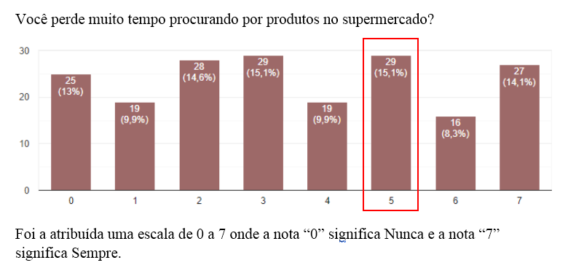
VALIDAÇÃO DA DOR

Slide 8
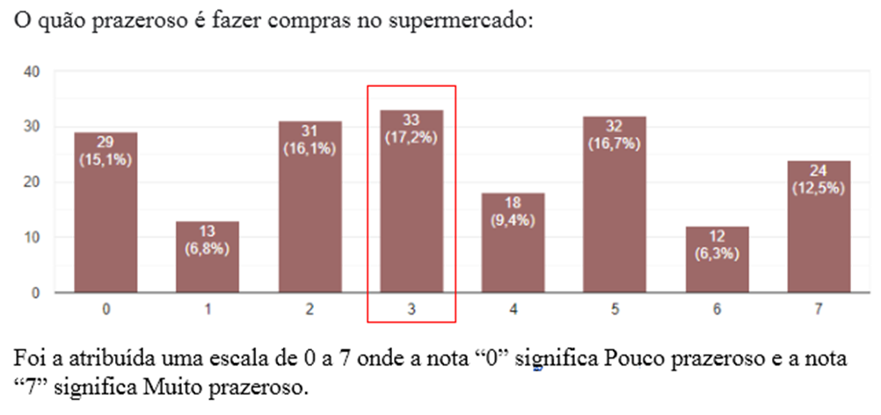
VALIDAÇÃO DA DOR

Slide 9
VALIDAÇÃO DA DOR
Na validação da dor foi possível identificar a dificuldade que o consumidor tem em administrar o tempo gasto realizando suas compras devido a vários fatores como: a dificuldade em encontrar preços acessíveis, a disponibilização dos produtos nas prateleiras, a quantidade de pessoas realizando compras em dias de pagamento/adiantamento.
Grande parte dos entrevistados não considera ir realizar compras de supermercado “Muito Prazerosa”.

Slide 10
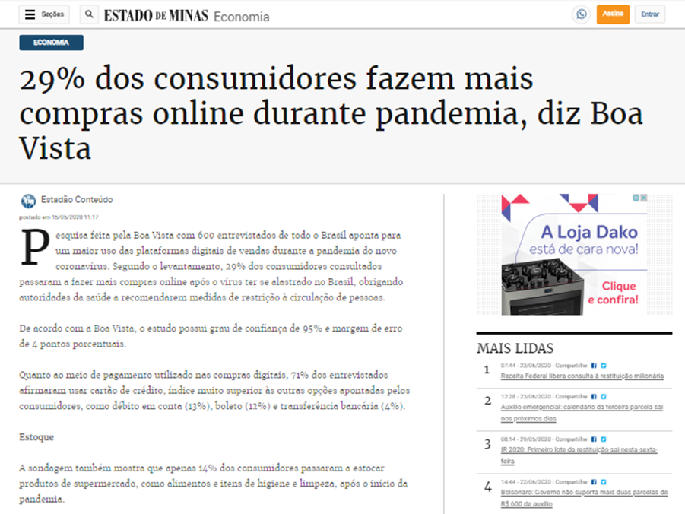

Slide 12
PROPOSTA DE VALOR
A proposta do aplicativo será:
Criar uma plataforma de cadastro exclusiva de mercados
Facilitar para o consumidor a pesquisa e comparação de preços e promoções em tempo real sem precisar ir até o estabelecimento.
Realizar compras de mercado de forma virtual e recebimento em domicílio
Disponibilizar a opção de lista de compras online onde o consumidor só comparece ao estabelecimento para realizar o pagamento e retirar a mercadoria.

Slide 13
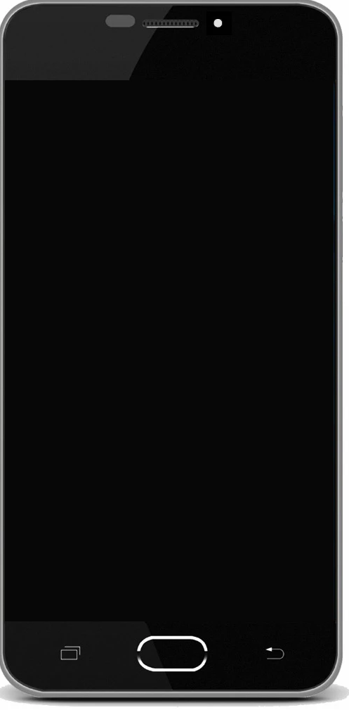

MVP
A seguir podemos conferir a ideia de como ficaria o layout das telas do app:
Tela inicial

Slide 14
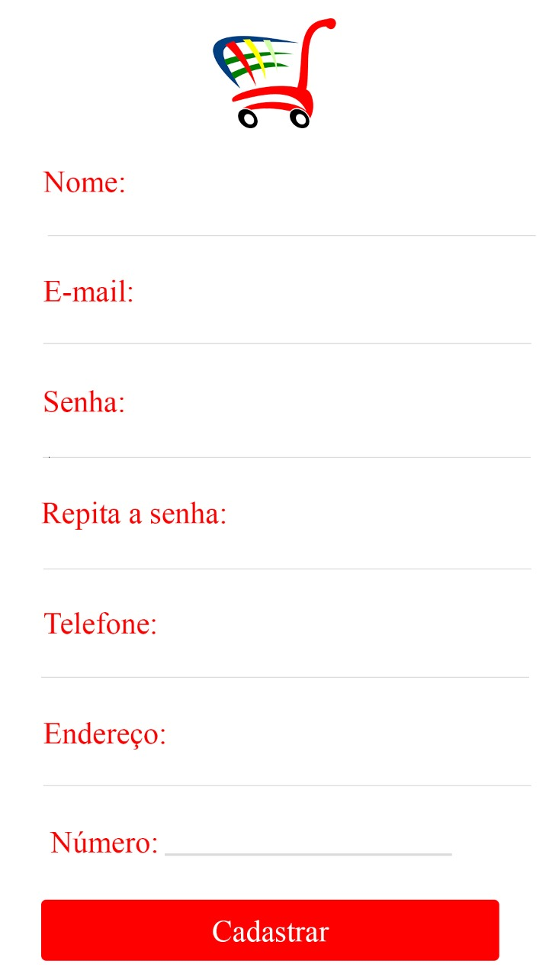
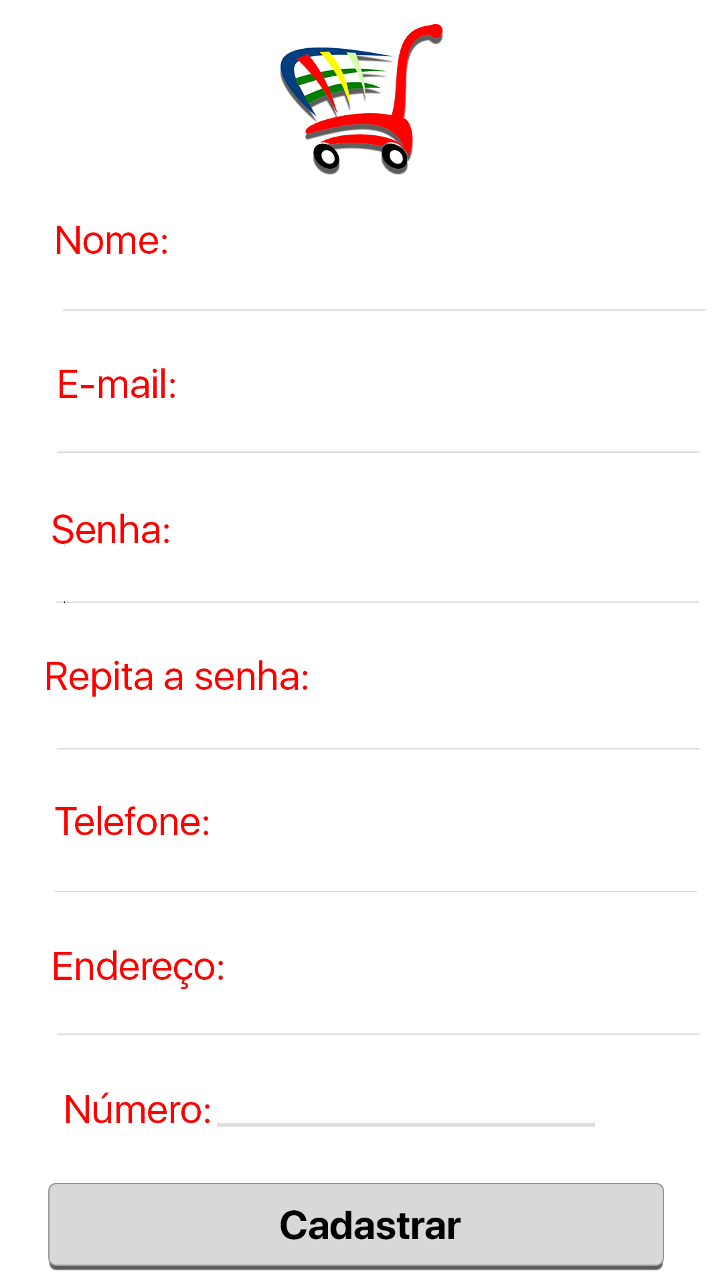
MVP
Tela de cadastro

Slide 15
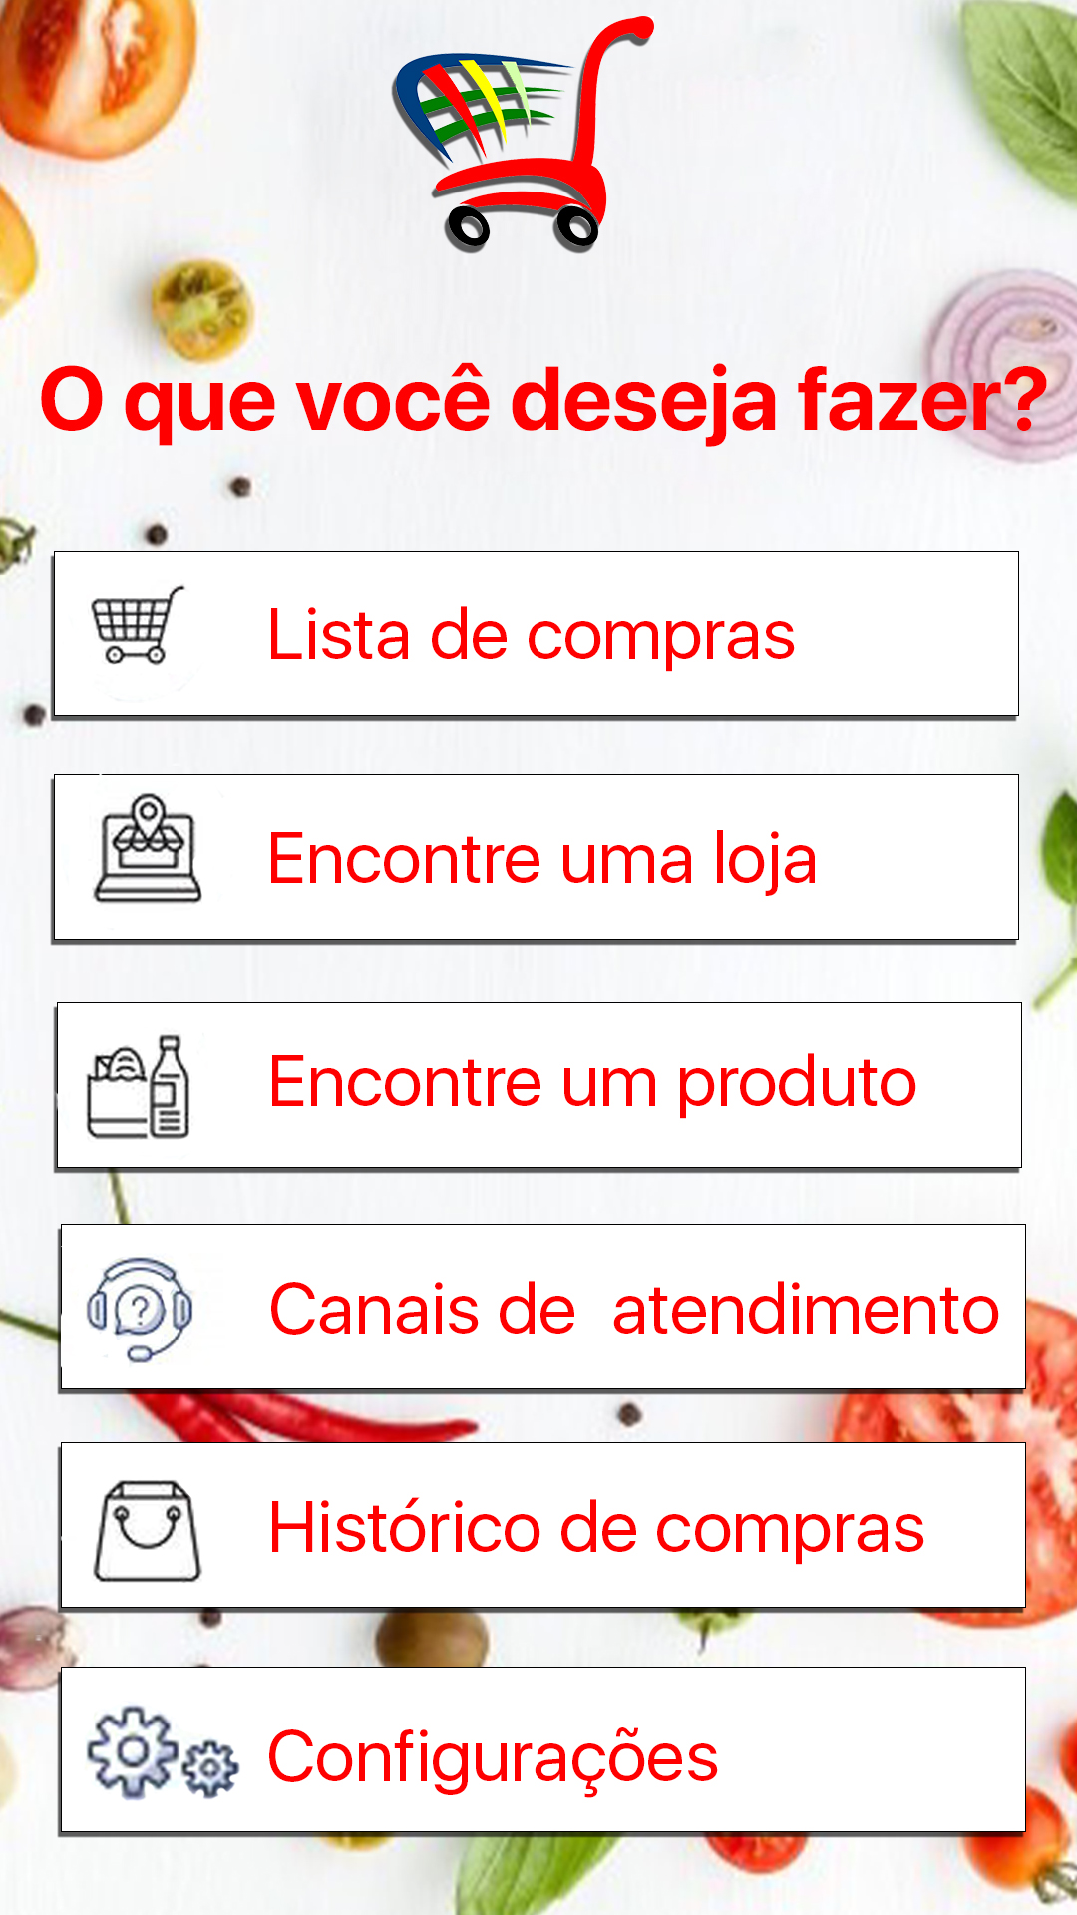
MVP
Tela do Menu Inicial

Slide 16
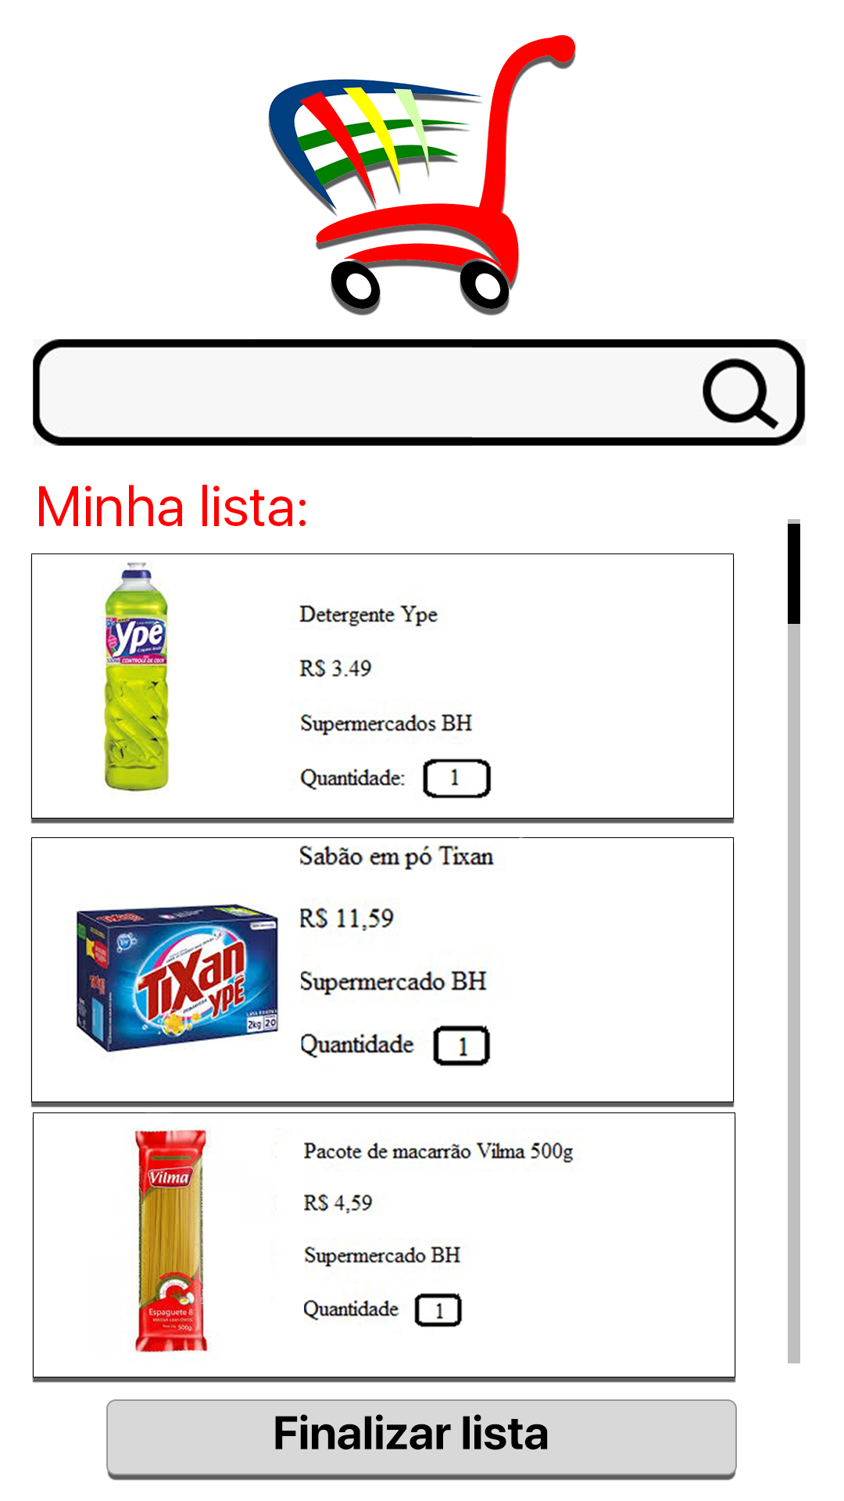
MVP
Tela de Lista de Compras

Slide 17
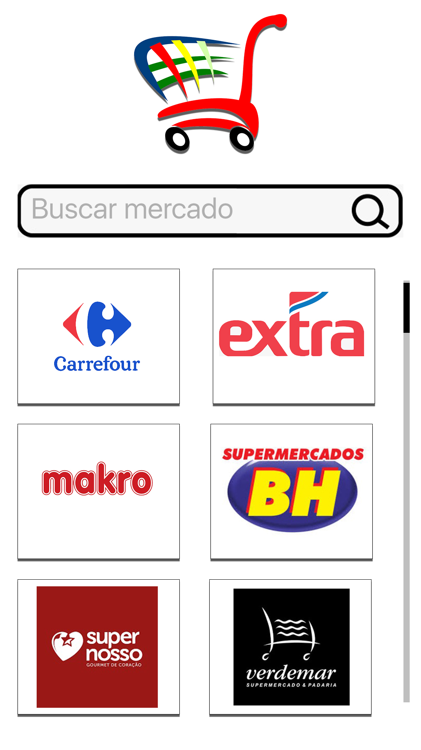
MVP
Tela de Busca de estabelecimentos cadastrados no app.

Slide 18
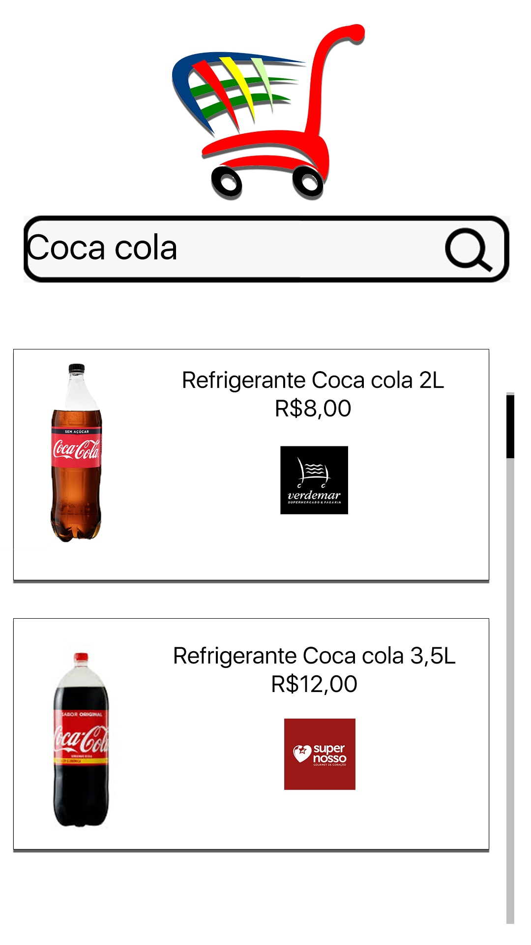
MVP
Tela de Pesquisa de produtos

Slide 19
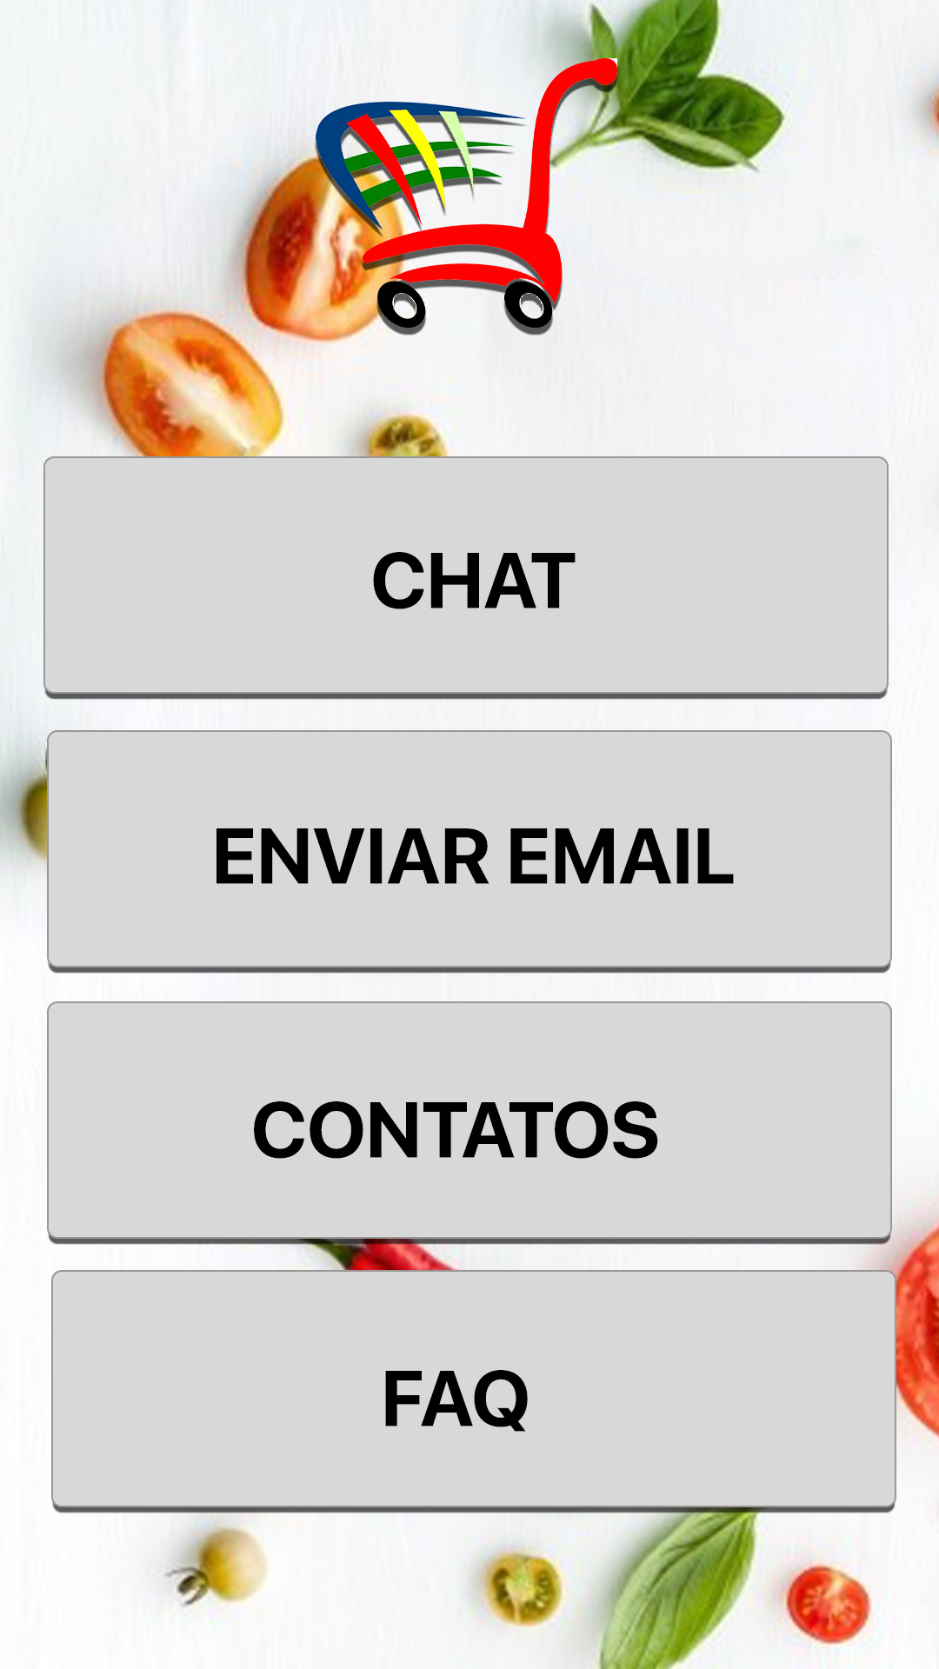
MVP
Tela de Canais de atendimento

Slide 20
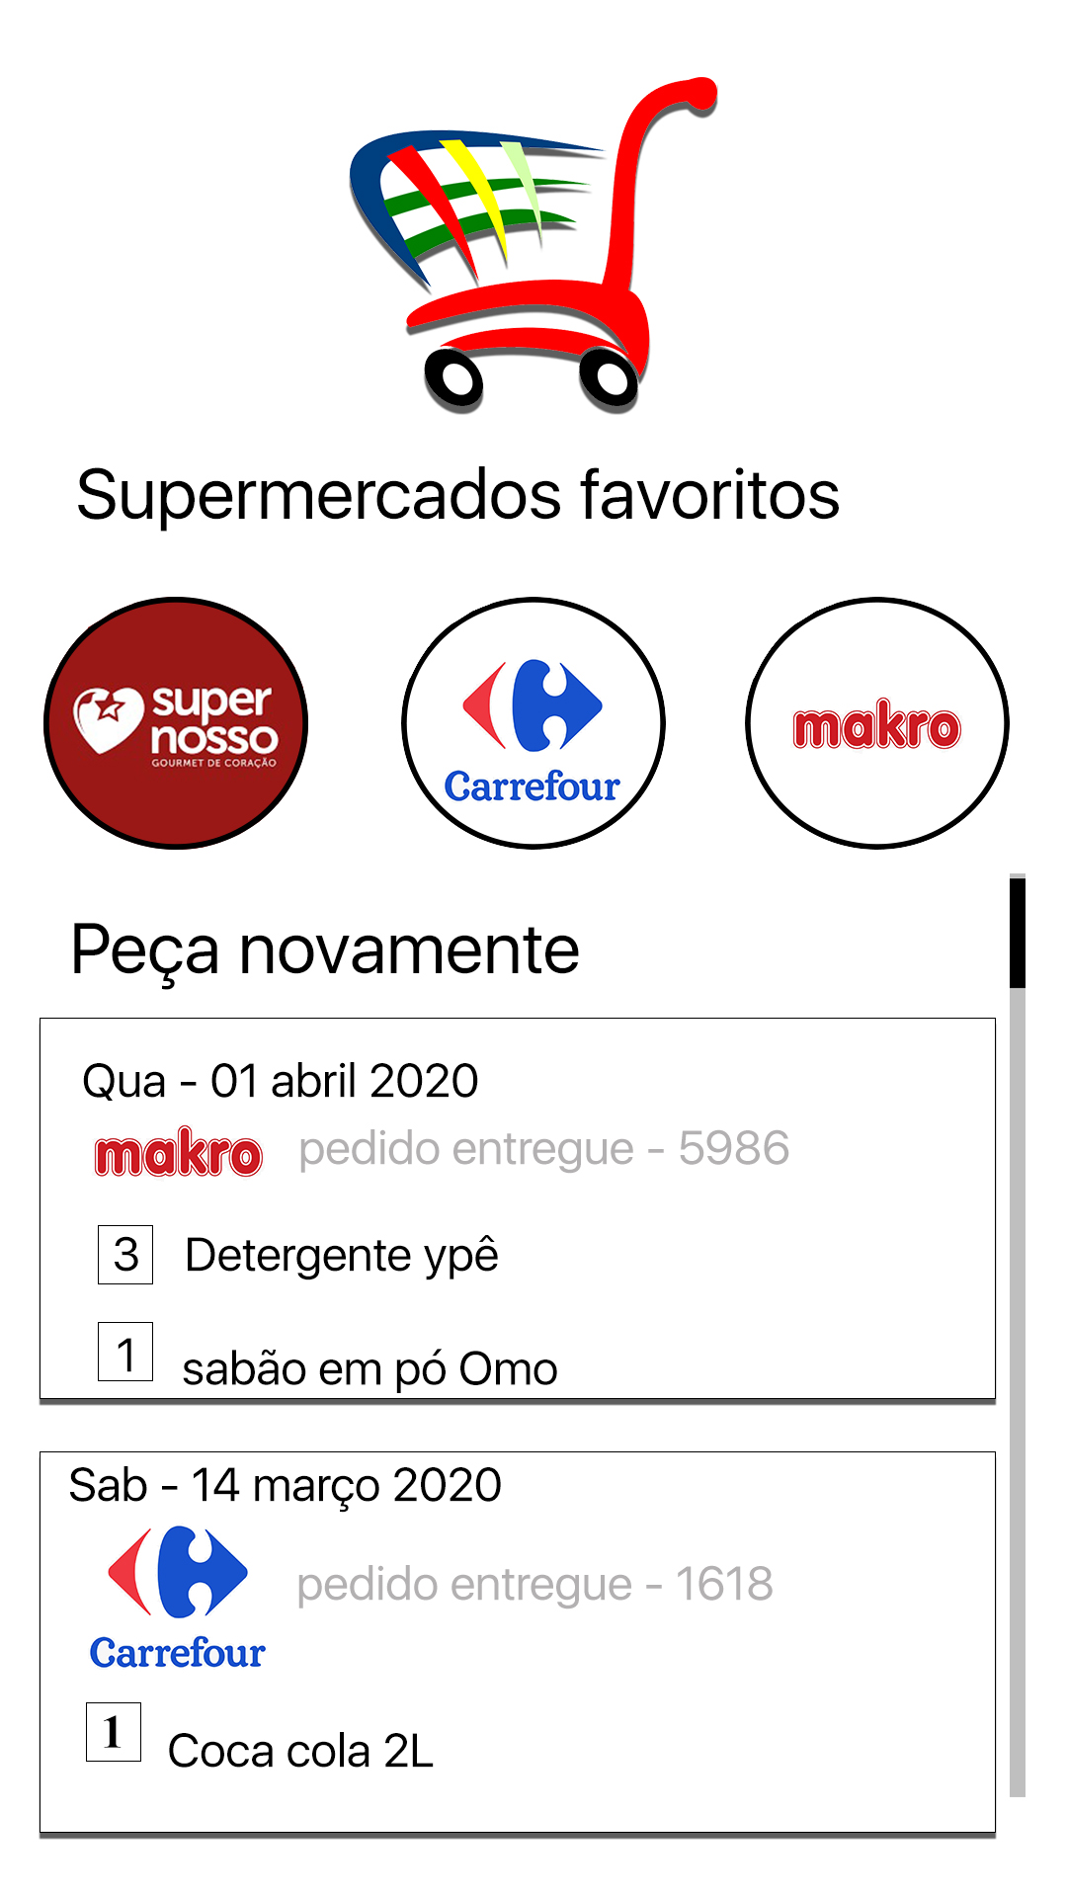
MVP
Tela de Histórico de compras

Slide 21
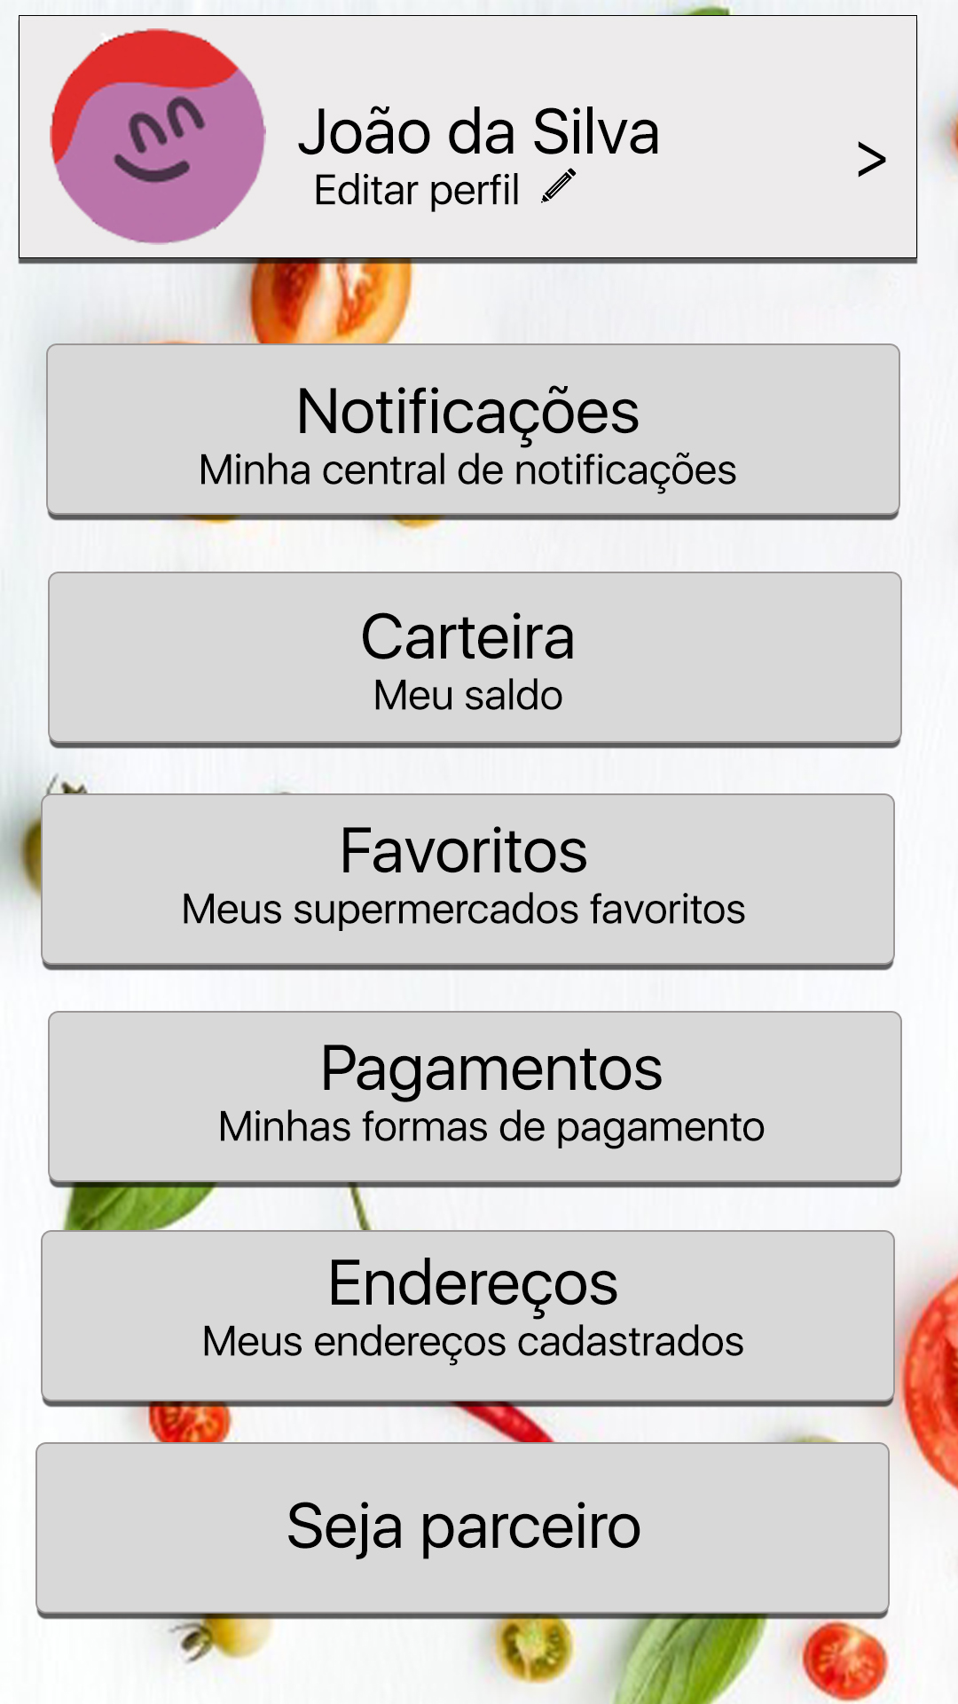
MVP
Tela de Configurações

